Slide 1

INFORMATION OM VAMAS, ANSLUTNIGNSAVGIFTER, ANLÄGGNINGSVÄRDE

Slide 2
Prion från styrelsen har varit att i dialog med Vamas bilda oss en bild om läget gällande sammankoppling, anslutningar etc för detta kände vi var högst osäkert och vi hade själva många frågor kring detta vad värdet egentligen var och vad det skulle kosta oss medlemmar att ansluta sig.
Dialogen tidigare har på inget sätt varit dålig eller fel, Vamas har dock inte kunnat säga så mycket pga att de helt enkelt inte vetat exakt vad det innebär att ta över Kläppens VA samfällighet.
Därför prioriterade styrelsen detta arbete under första halvan av detta år.
Målet har varit att få allt på pränt så vi vet vad det innebär för oss medlemmar gällande värde på anläggning och anslutningsavgifter och få detta på underskrivet papper så vi inte lever i ovisshet.
Detta arbete ledde till att Vamas i början var positiva för övertagande av vår samfällighet detta år.
Sedan i marsmötet var inställningen annorlunda. Då hade de blivit förelagda att ta över Stötens vatten.
Vi landade dock värdet på anläggningen och hur vi beräknar detta enligt värderingsprincip samt anslutningsavgifter från varje medlem i ett protokoll vilket Anders och Gustav skrev under efter mötet.

Slide 3
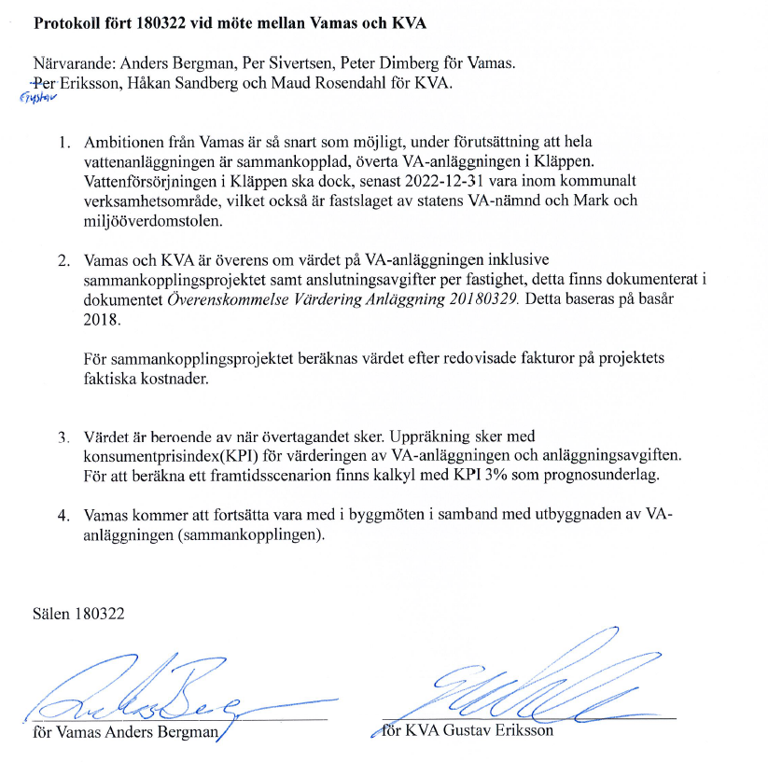
Gustav Eriksson skrev under med delegerad teckningsrätt från styrelsen.

Slide 4
Sammanställning Budget Vamas & KVA
Totalt beräknat värde anläggning ledningsnät inkl moms: | 17 275 010 kr
Totalt beräknat värde anläggning övrigt(sammankoppling) inkl moms | 12 046 978 kr
Total: | 29 321 988 kr
Total beräknade anslutningsavgifter inkl moms | 38 080 747 kr
Total beräknade anslutningsavgifter exl moms | 30 464 598 kr

Slide 5
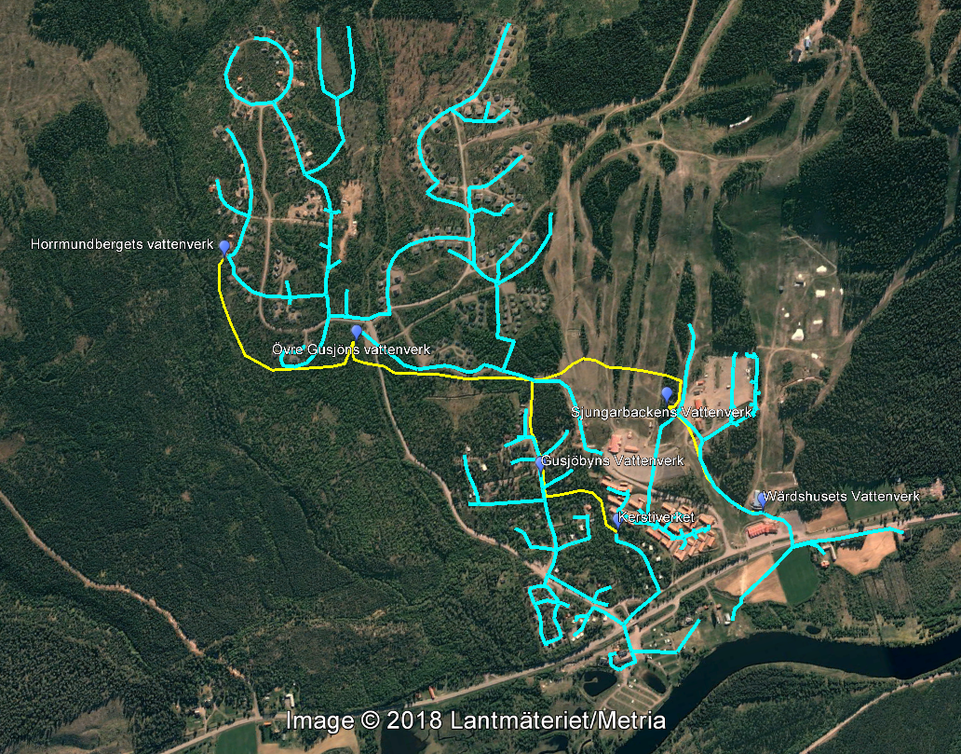
Beräkning Kläppens VA
 | Material |  |  |  |  |  | Arbete
 | PE-rör |  |  | Ventiler
 | dimension | basår | kr/m | dimention | basår | Kr/st | Sektion 1 Typ 2 ledningar
 | 32 | 30 | 30 | 32 | 2000 | 2000 | 1298,42 | 1298,42
 | 40 | 40 | 40 | 40 | 2200 | 2200
 | 50 | 50 | 50 | 50 | 2400 | 2400 | Sektion 2 Typ 1 Ledning
 | 63 | 80 | 80 | 63 | 3000 | 3000 | 1077,19 | 1077,19
 | 75 | 110 | 110 | 75 | 2500 | 2500
 | 90 | 150 | 150 | 90 | 4000 | 4000
 | 110 | 200 | 200 | 110 | 7500 | 7500
 | 160 | 250 | 250 | 160 | 12000 | 12000
 | 250 | 500 | 500 | 250 | 25000 | 25000
 | Spill
 | Rör |  |  | Brunnar
 | dimension | basår | kr/m | dimention | basår | Kr/st
 | 110 | 100 | 100 | 200 | 4000 | 4000
 | 160 | 150 | 150 | 400 | 7500 | 7500
 | 180 | 160 | 160 | 1000 | 15000 | 15000
 | 185 | 165 | 165 |  |  | 0
 | 200 | 180 | 180
 | 225 | 200 | 200
 | TS110 | 200 | 200
 |  | Övrigt | basår | kr/st
 | Brandpost | 1 | 35000 | 35000
 | Tryckstegring | 2 | 100000 | 100000
 | Tryckreducering | 3 | 35000 | 35000
 | Pumpstation stor | 4 | 500000 | 500000
 | Pumpstation liten | 5 | 100000 | 100000
 | Reservoar | 6 | 4000 | 4000 | kr/m3
Värdering anläggning
Vi har fått den beräkningsmodell som Vamas använder sig av för att värdera anläggningar. De gör lika i hela regionen.
Vi har kartlagt hela systemet, alla rör, dimensioner, ventiler, brunnar.
Utifrån detta tillsammans med beräkningsmodell för avskrivning 2% i 50 år så landar vi i ett värde för anläggningen baserat på när anläggningen byggts.

Slide 6
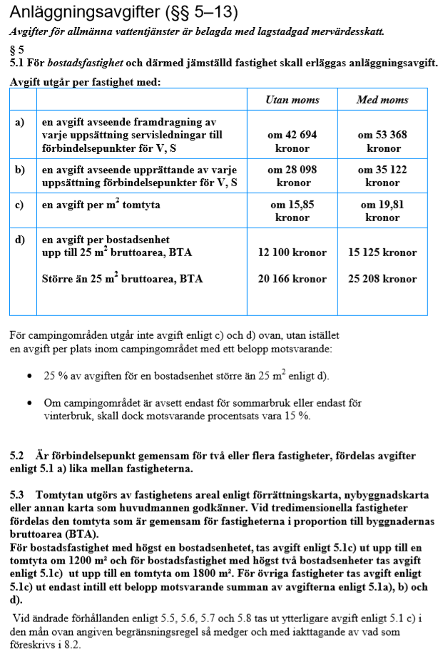
Beräkning anslutning
VI har gått igenom alla medlemmar och uppdaterat andelar och tomtstorlekar samt lagt in regler för maximal tomtyta enligt punkten 5.3.
Sedan är det att beräkna igenom punkt för punkt på respektive fastighet.
De punkter som varierar är c) och d) där tomtytan avgör samt antal andelar.
På punkt d) får vi återbetalt redan betald anslutning till reningsverket för spillvatten (avlopp) 60% av två gånger avgift per bostadsenhet erlagd.

Slide 7
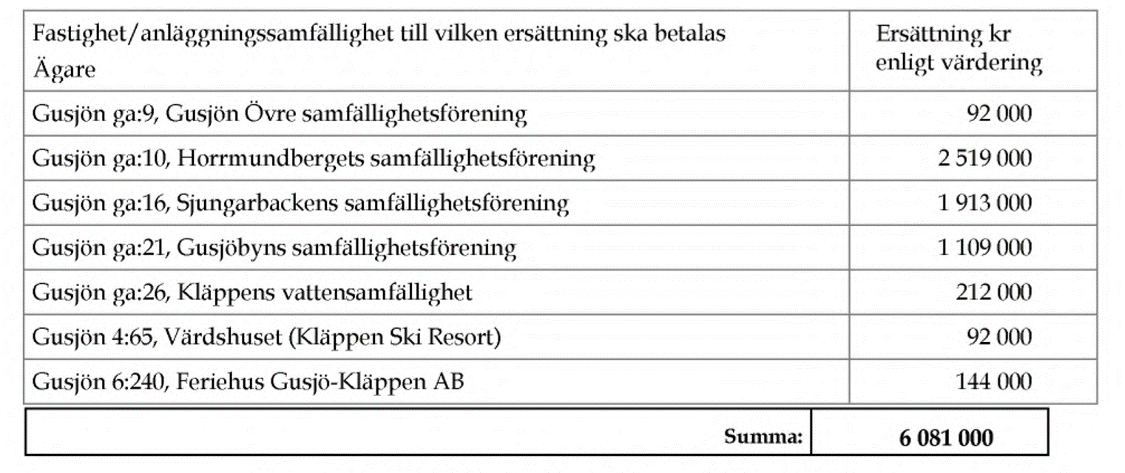
Återbetalning anläggning
När GA 27 bildades så köptes respektive tidigare samfällighets anläggningar.
Värderingar gjordes för respektive.
För detta inköp belånade samfälligheten pengar att betala till de gamla gemensamhetsanläggningarna.
Dessa dras av från totala värdet när vi beräknar vad respektive medlem skall få för värde tillbaks för att skriva av de lån som är upptagna för det ändamålet.

Slide 8
Återbetalning anläggning
inkl moms
Beräkning Värde för anläggning per område |  | Andelar |  | Värde anläggning |  | Ersättning som redan betalats till samfälligheterna | summa |  | Värde per andel
Kerstivägens pumphus |  | 93 |  | 795 333 kr |  | 212 000 kr | 583 333 kr |  | 6 272 kr
100 |  | 64 |  | 3 886 038 kr |  | 1 109 000 kr | 2 777 038 kr |  | 43 391 kr
200 |  | 49 |  | 223 966 kr |  |  | 223 966 kr |  | 4 571 kr
300 |  | 52 |  | 872 442 kr |  | 236 000 kr | 636 442 kr |  | 12 239 kr
Gullbrändan |  | 103 |  | 1 469 892 kr |  |  | 1 469 892 kr |  | 14 271 kr
Sjungarbacken |  | 184 |  | 1 835 663 kr |  | 1 913 000 kr | - 77 337 kr |  | - 420 kr
Horrmundberget |  | 191 |  | 4 495 500 kr |  | 2 519 000 kr | 1 976 500 kr |  | 10 348 kr
Mitt I pisten |  | 153 |  | 2 951 290 kr |  |  | 2 951 290 kr |  | 19 289 kr
Välkomstcentret |  | 26 |  | 744 885 kr |  | 92 000 kr | 652 885 kr |  | 25 111 kr
 |  | 915 |  |  | 17 275 010 kr | 6 081 000 kr | 11 194 010 kr |  | 11 194 010 kr
Obs! Ej uppdaterade andelar efter senaste debiteringslängden.

Slide 9
Återbetalning anläggning
Här kan vi nu välja att göra på två olika sätt vid återbetalning vilket vi förmodligen kommer vilja rösta om när det blir aktuellt för övertagande av Vamas:
Värdet för anläggningen fördelas lika över alla medlemmar enligt andelarna som är enligt debiteringslängden.
Värdet fördelas ut till respektive område efter vad området är värderat till enligt Vamas beräkningsmodell. Sedan betalar respektive samfällighet ut till dennes medlemmar.

Slide 10
Värdet för anläggningen fördelas lika över alla medlemmar enligt andelarna.
Värdet fördelas ut till respektive område efter vad området är värderat till enligt Vamas beräkningsmodell. Sedan betalar respektive samfällighet ut till dennes medlemmar.
Exempel anslutningsavgift per andel för en medlem genomsnittsstorlek på tomten för det området.
Område: Återbetalningsprincip 1 Återbetalningsprincip 2
Kerstivägens pumphus 84 000 kr 86 000 kr
100 omr. 41 000 kr 10 000 kr
200 omr. 73 000 kr 81 000 kr
Kläppen Stugby 1 700 kr 1 700 kr
Mitt I Pisten 39 500 kr 32 500 kr
Horrmundberget 40 000 kr 41 000 kr
Sjungarbacken - 7 000 kr 5 000 kr
Kläppen Ski Resort AB 15 000 kr 2 000 kr

Slide 11
Fortsättning.
Nu pågår dialog med Kommunledningen om övertagning snarast.
Dialogen med Kommunledningen är positiv för lösning.
Ser vi inte att arbetet leder dit vi önskar genom dialog med Kommunen så kommer vi trycka på övertagande via länsstyrelsen.
Ju längre tiden går ju mer kommer anslutningsavgifterna öka pga:
Avskrivning och värdeminskning befintlig anläggning.
Höjning anslutningsavgifter.
Därför är detta en prioriterad uppgift för styrelsen.

